Slide 1
BIJELO BRDO
I MI…
ENA ZEKAN

Slide 2
Zagađenje prirode
Priroda je sve više zagađena!
Prirodu ne treba zagađivati!
Prirodu treba čuvati i njegovati!
Čuvajmo PRIRODU!!!

Slide 3
Zagađenje
Čovjek svojim djelovanjem ugrožava i zagađuje tlo, zrak i vodu.
Zagađenje može uzrokovati bolest, pa čak i smrt.
U današnje vrijeme sve je više onih koji zagađuju okolinu.

Slide 4
PAZITE!
Ne zagađujte tlo!
Ne zagađujete zrak!
Ne zagađujte vodu!

Slide 5
OTPAD!
Otpad je svaki predmet ili tvar koju posjednik
odbacuje. Može zagaditi prirodu.
Razvrstavajte otpad!

Slide 6
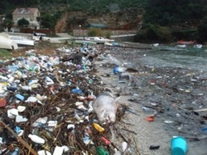
NE!

Slide 7
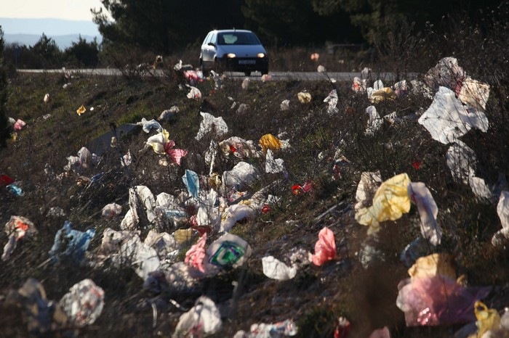
NE!

Slide 8
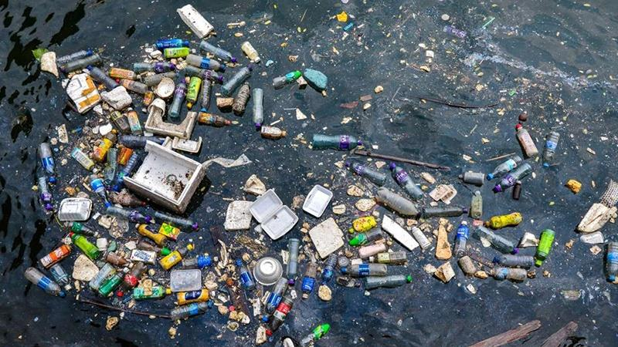
NE!

Slide 9
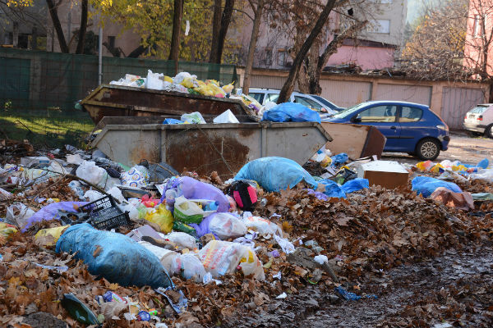
NE!

Slide 10
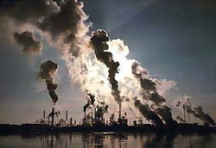
STOP!

Slide 11
Bijelo Brdo – dobri primjeri
RIJEKA | KLUB | OKOLIŠ | VIKENDICE | ŠKOLA
DRAVA (okoliš uglavnom uredan ) | NK BSK (pokošen i uredan, zahvaljujući vlasniku i ljudima koji pomažu) | ŠKOLSKI PARK (pun cvijeća i uređen) | VIKEND KUĆE I OKUĆNICE (lijepe, održavane, ljudsko djelo) | OSNOVNA ŠKOLA (lijepa, održavana, briga i djelo čistačica, domara škole, ostalih zaposlenika, učenika)

Slide 12
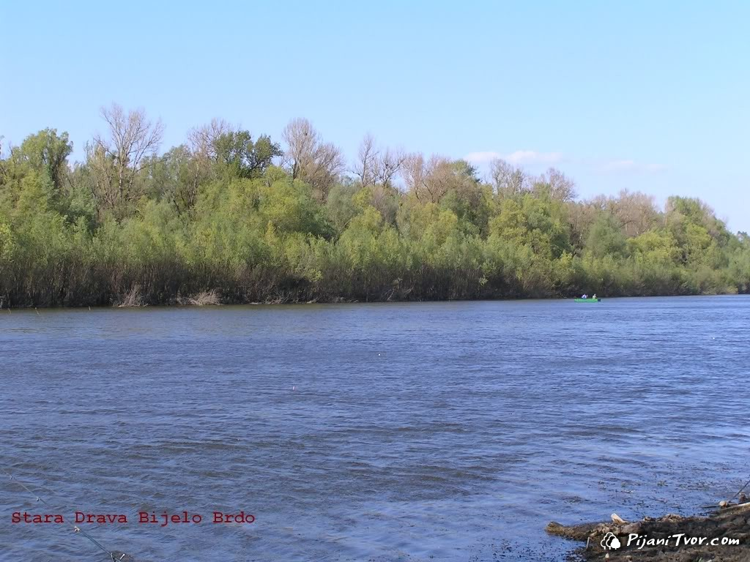
Stara Drava

Slide 13
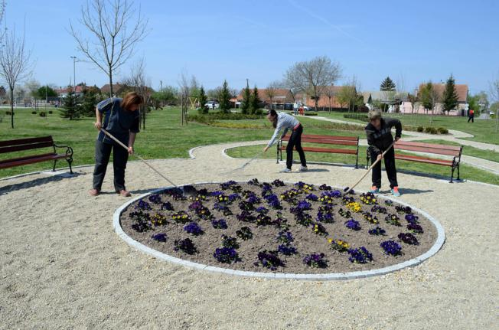
Školski trg (park)

Slide 14
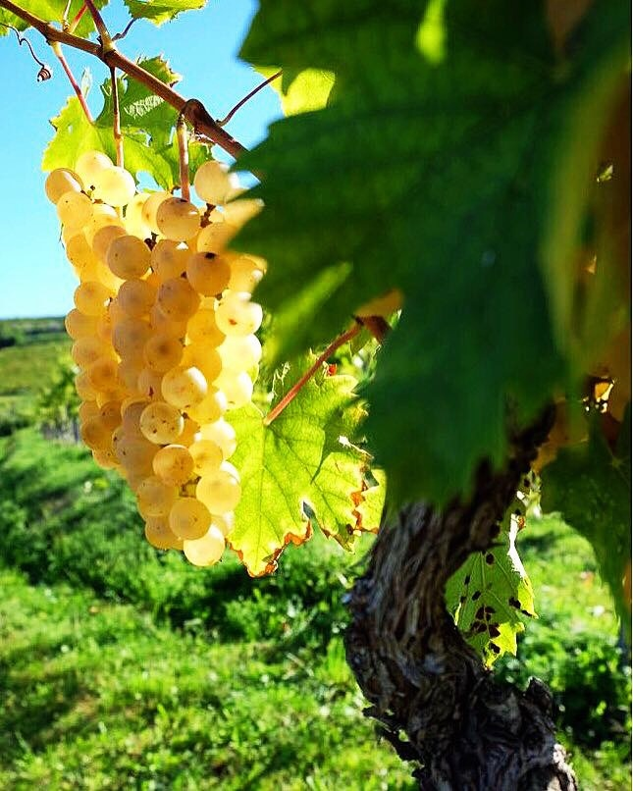
vinograd

Slide 15
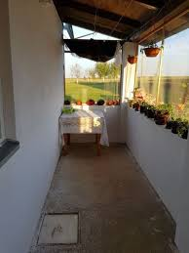
lijepa i uredna domaćinstva

Slide 16
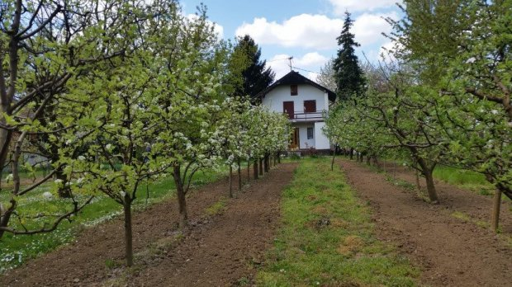
voćnjaci

Slide 17
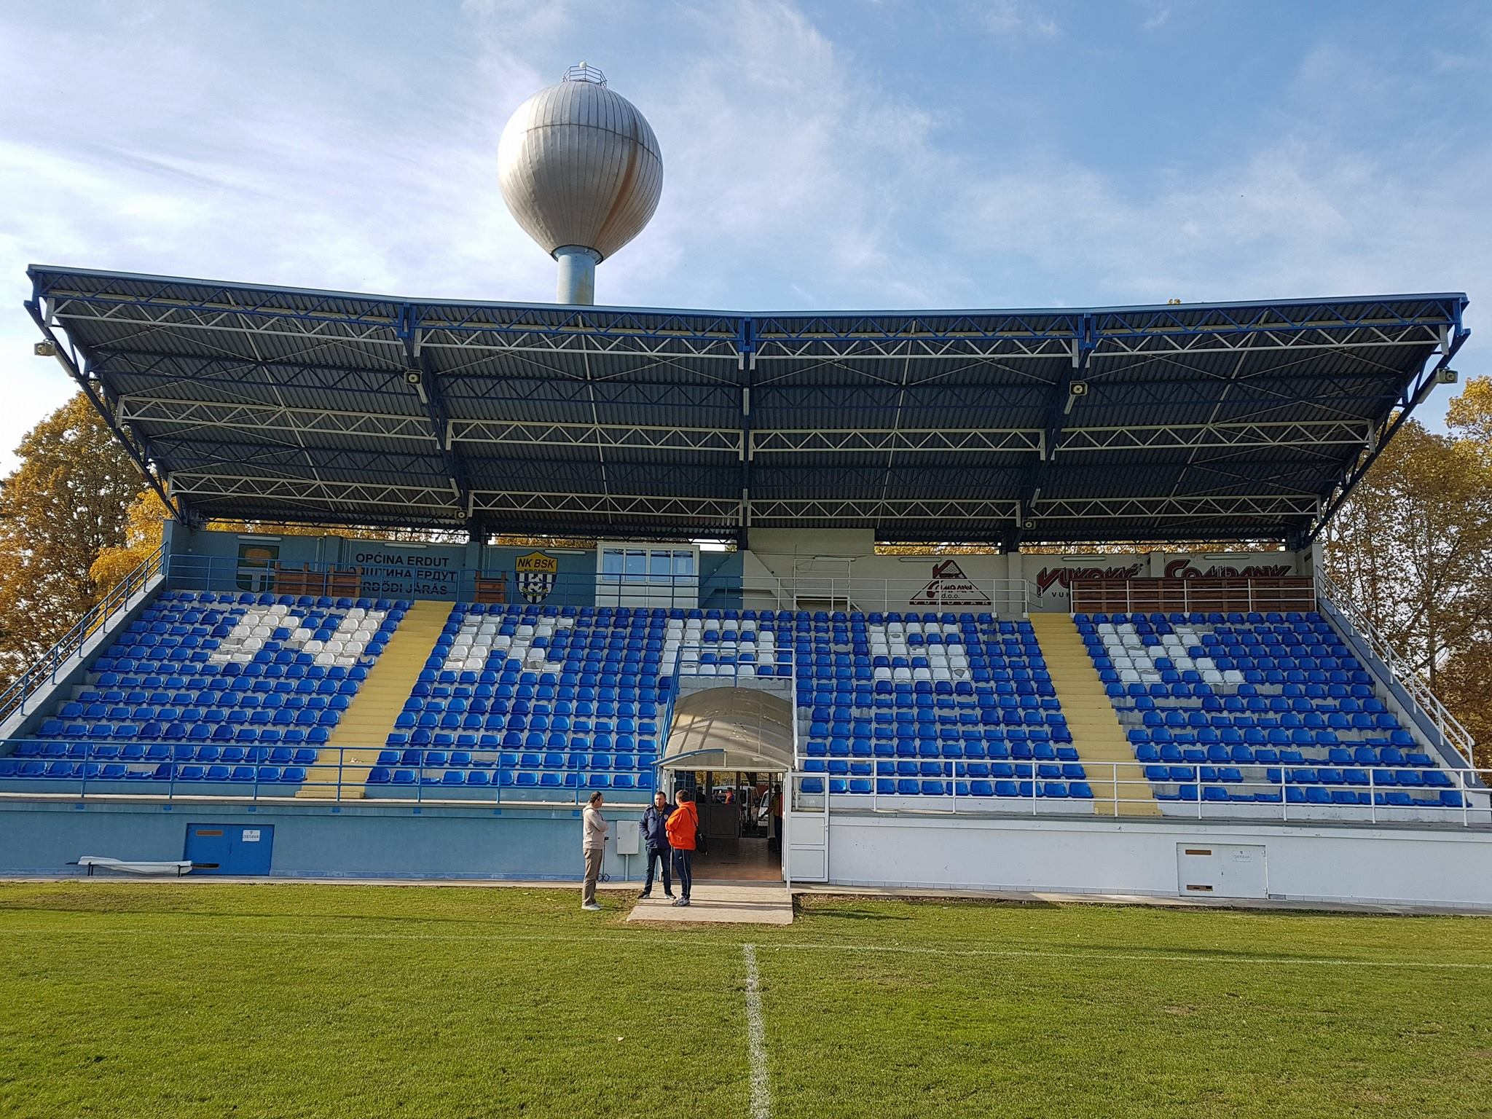
NK BSK

Slide 18
Hvala na pažnji!
NAPOMENA: POJEDINE FOTOGRAFIJE PREUZETE SU S INTERNETA.

